Slide 1
MÔN: TOÁN - LỚP 3
BÀI 23: NHÂN SỐ CÓ HAI CHỮ SỐ VỚI SỐ CÓ MỘT CHỮ SỐ (TIẾT 1)

Slide 2
Khởi động

Slide 3
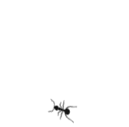
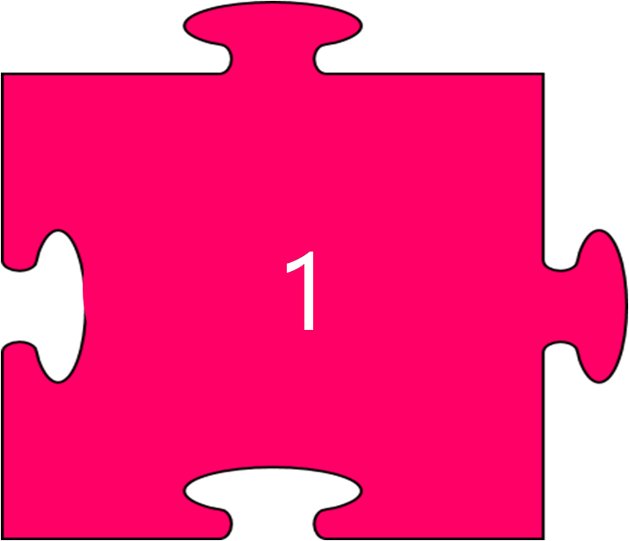
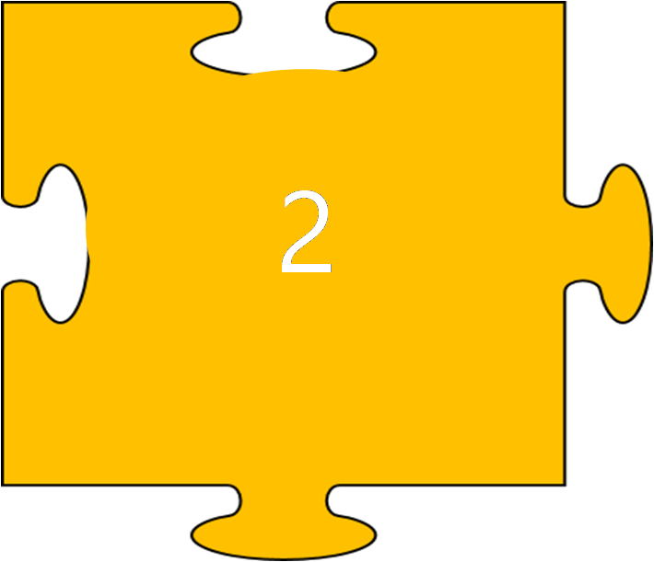
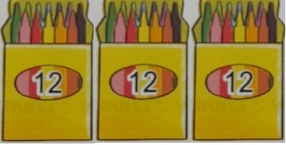

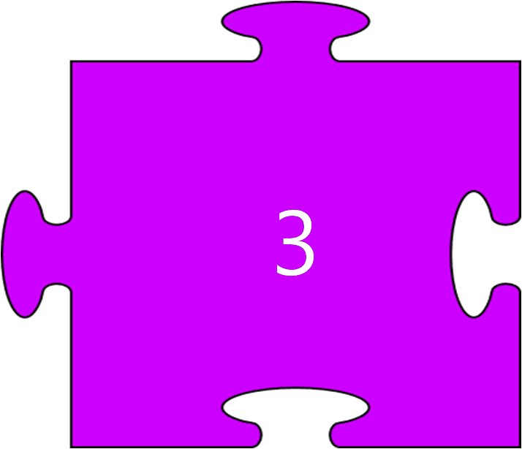
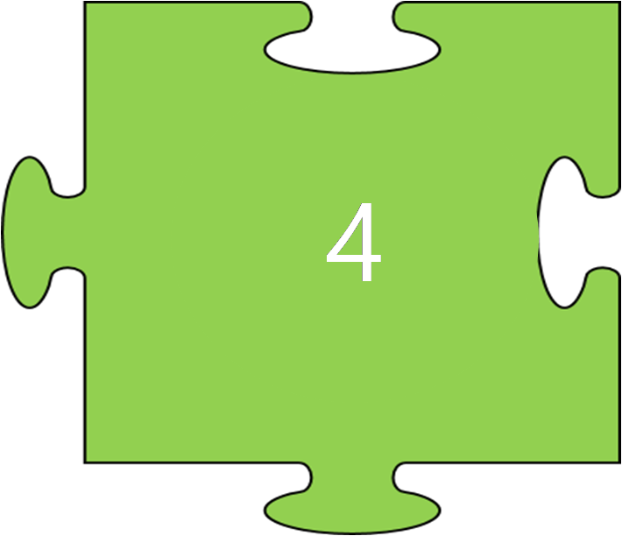

Thư viện Tiểu học

Slide 4


Câu 1:
20 + 20 = …
40
Số cần điền là…….
Bắt đầu

Slide 5
Câu 2: Ghi chữ cái đặt trước
câu trả lời đúng
3 x 9 = ?
A
27
37
B
47
D
45
C
Bắt đầu

Slide 6
Câu 3: Đ, S ?
a, 15 + 15 + 15 = 3 x 15
S
b, 15 + 15 + 15 = 15 x 3
Đ
Bắt đầu

Slide 7
Câu 4: Tính nhẩm
12
12 x 1 = …
Bắt đầu
Chơi tiếp
Notes:
Trò chơi

Slide 8
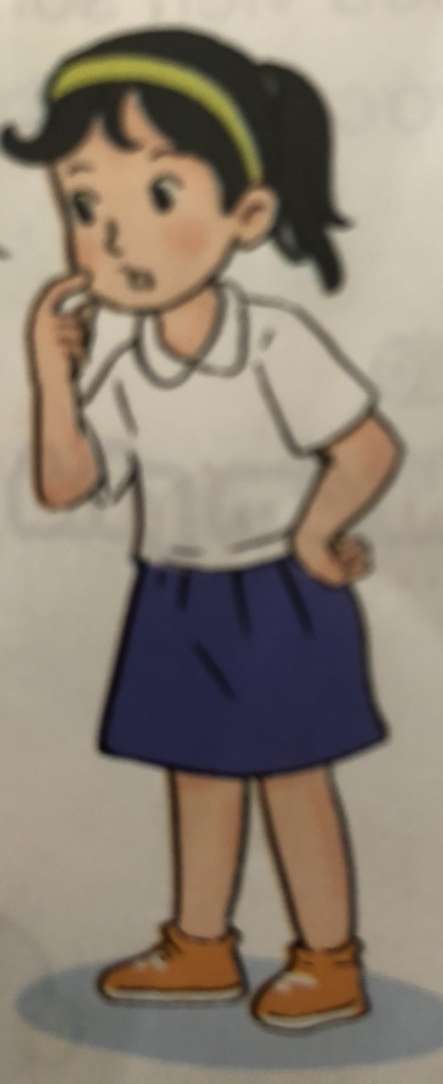

Mỗi hộp có 12 chiếc bút màu. Hỏi 3 hộp có bao nhiêu chiếc bút màu?

Slide 10





Dẫn Thỏ về nhà

Slide 12
Tính nhẩm
10 x 8
= 80
Bắt đầu
Notes:
Trò chơi

Slide 13
Dẫn Thỏ về nhà

Slide 15
Tính nhẩm
30 x 3
= 90
Bắt đầu
Notes:
Trò chơi

Slide 16
Dẫn Thỏ về nhà

Slide 18
Tính nhẩm
20 x 4
= 80
Bắt đầu
Notes:
Trò chơi

Slide 19
Dẫn Thỏ về nhà

Slide 21
Tính nhẩm
= 80
40 x 2
Bắt đầu
Notes:
Trò chơi

Slide 22
Dẫn Thỏ về nhà

Slide 24
Thank you!

